Slide 1
Microwave Office 基本操作
射频电路原理与实验

Slide 2
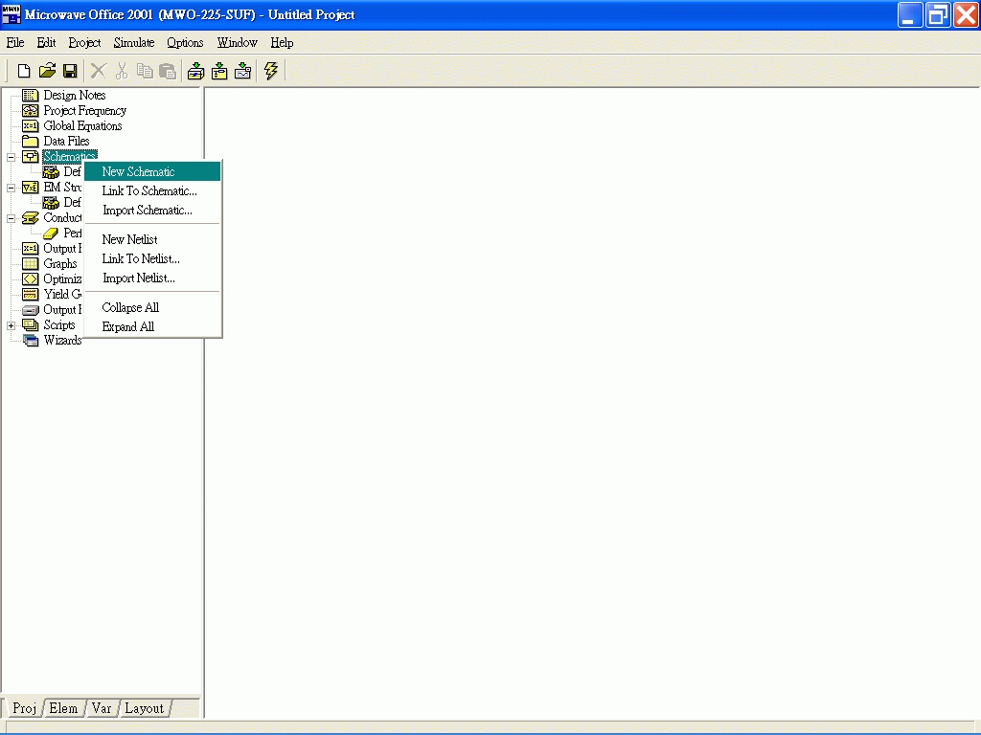
基本模拟
加入电路图并命名
模拟proj表单
切换不同功能(模拟，物件，变数，Layout)

Slide 3
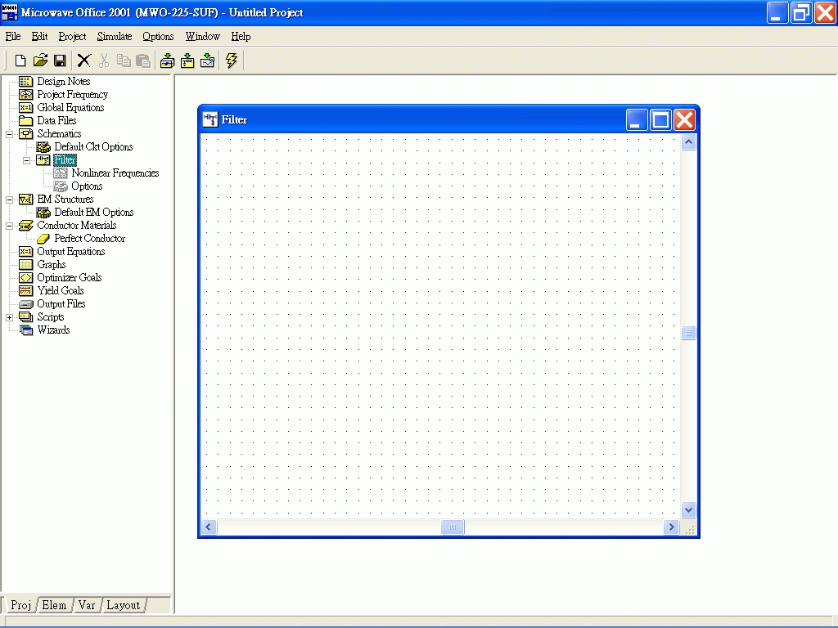
电路图视窗

Slide 4
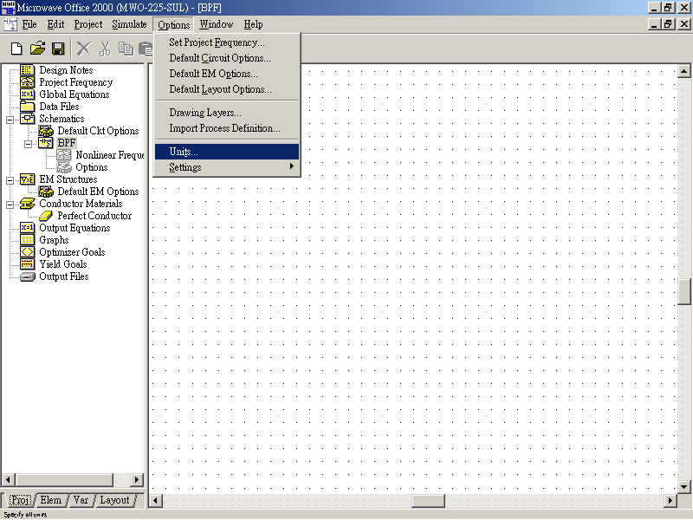
设定单位(mm or mil)

Slide 5
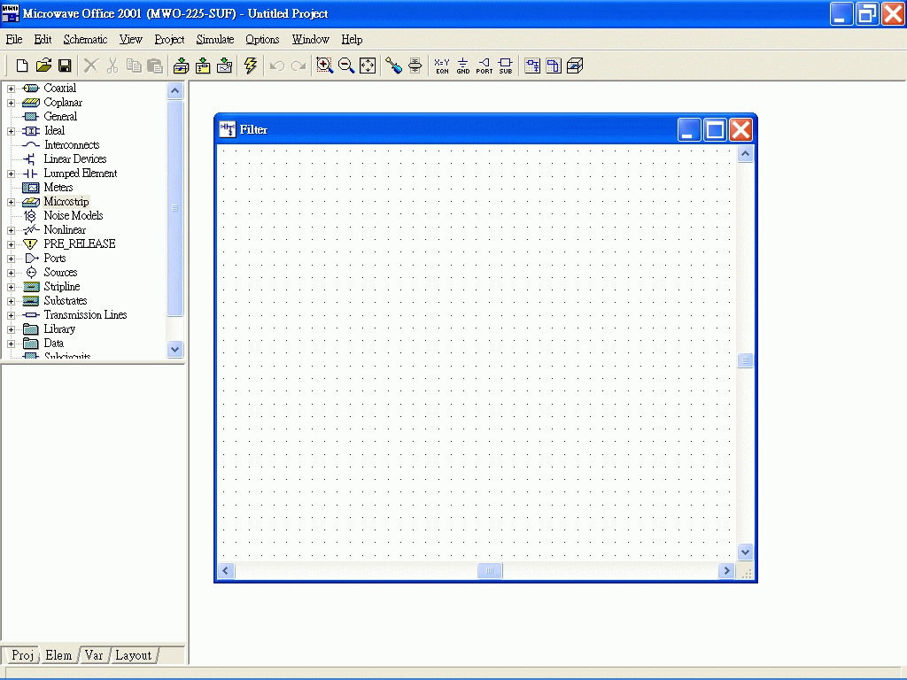
电路元件库
用以选择拉出元件

Slide 6
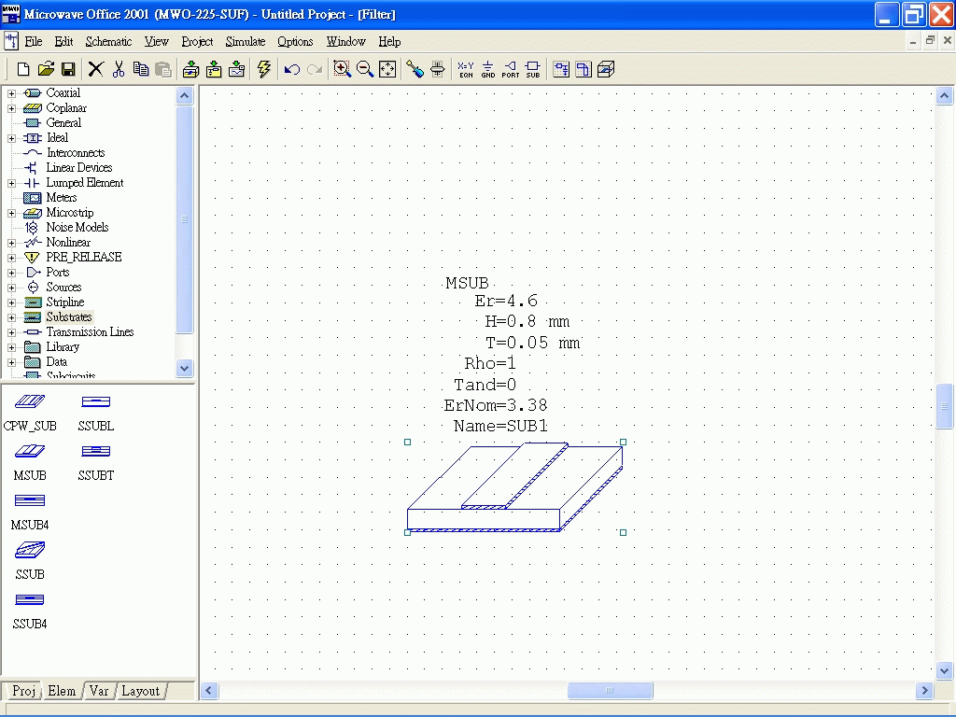
3
设定基板(FR4)的参数值
1
拉出
2

Slide 7
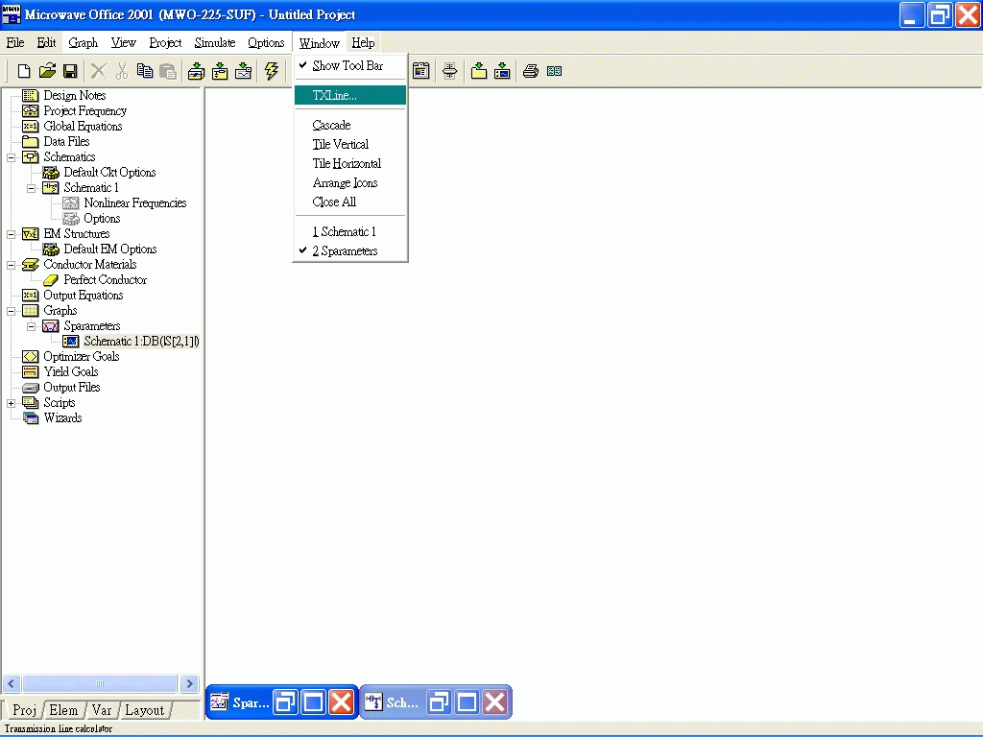
此软件可算出固定基板的情況下, 特性阻抗对应的微带线宽度和长度,用以设定要的微带线

Slide 8
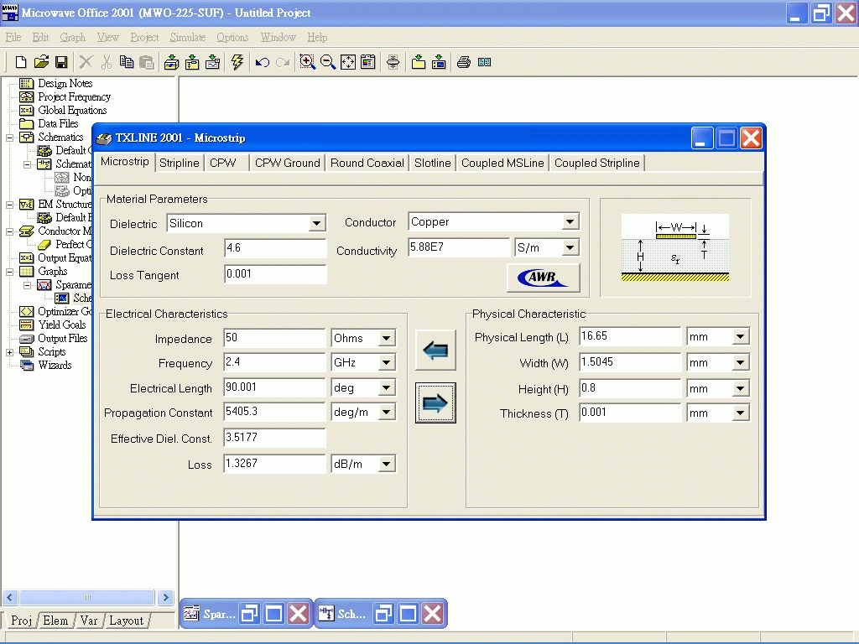
1
选择要的微带线形式
2
设定基板参数
4
5
算出宽长度,注意单位(高度要先设定基板高度
3
设定特性阻抗和电气长度

Slide 9
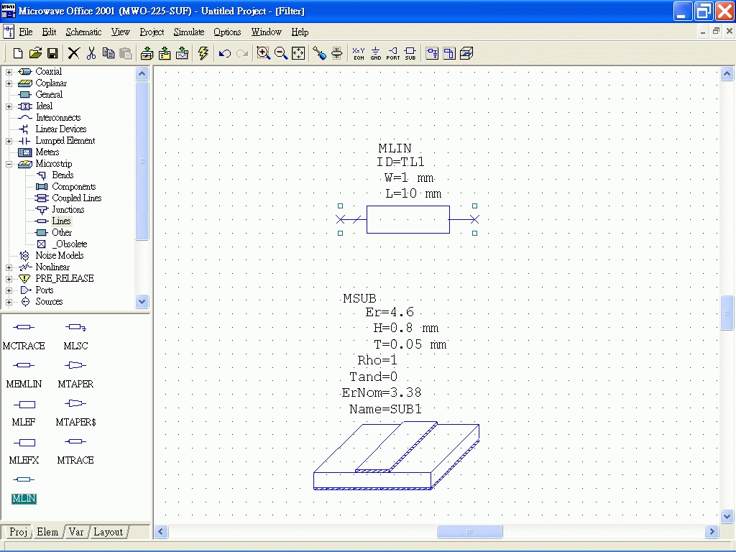
拉出微带线

Slide 10
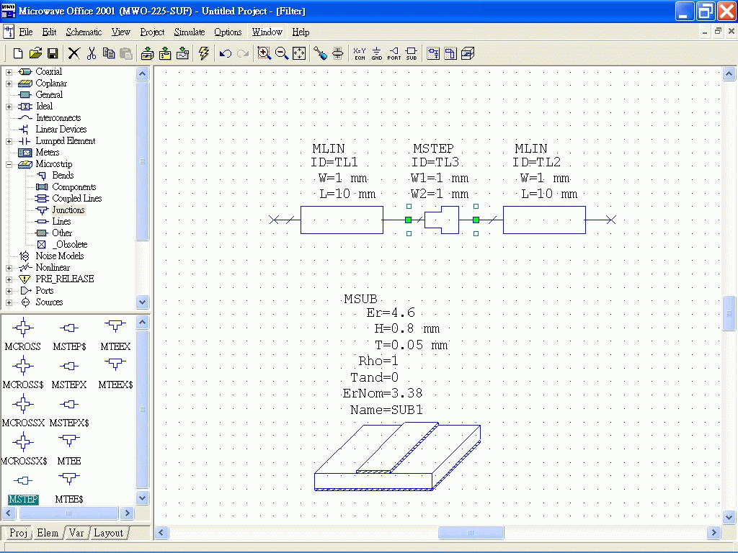
拉出不连续宽度的STEP(w1左宽; w1右宽)

Slide 11
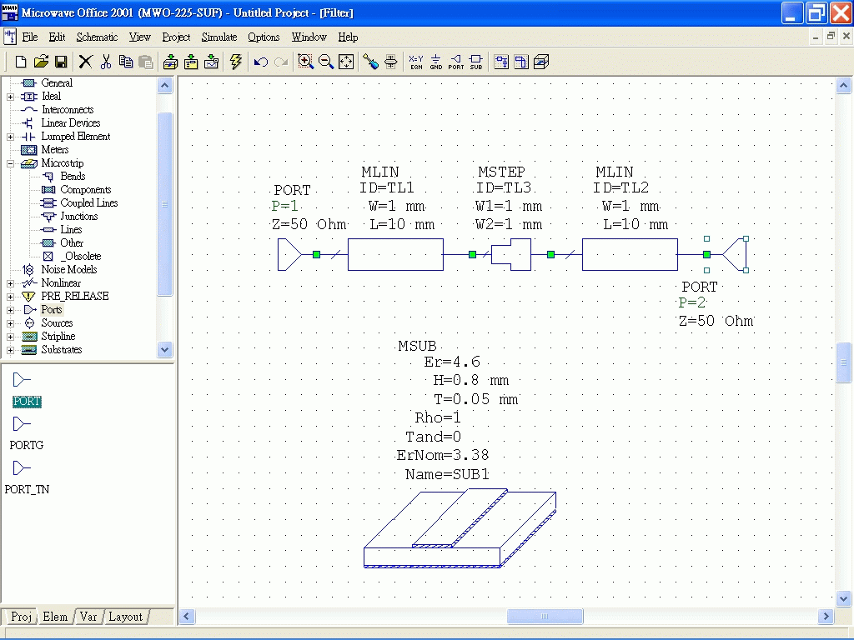
2. 拉出port2
按右键可旋转
1. 拉出port1

Slide 12
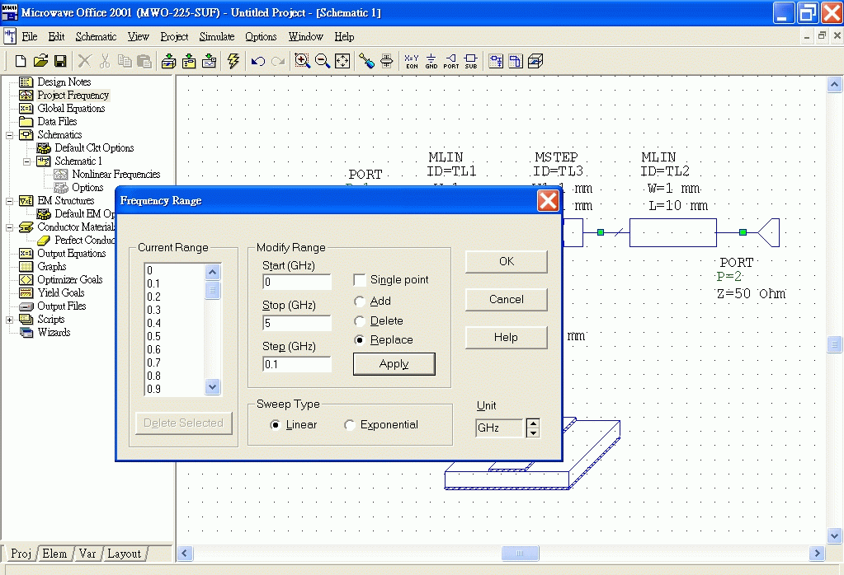
设定工作(模拟)的频率范围
2
1

Slide 13
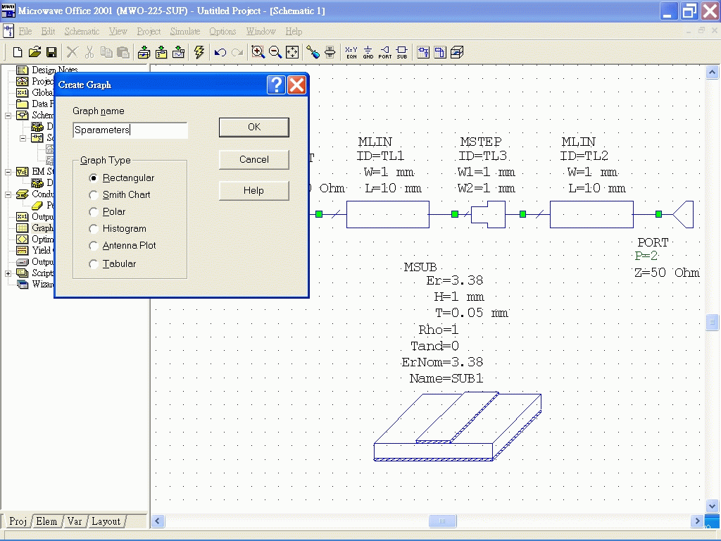
设定模拟图形的形式和名字,可加多个图形（ex:要看很多参数)

Slide 14
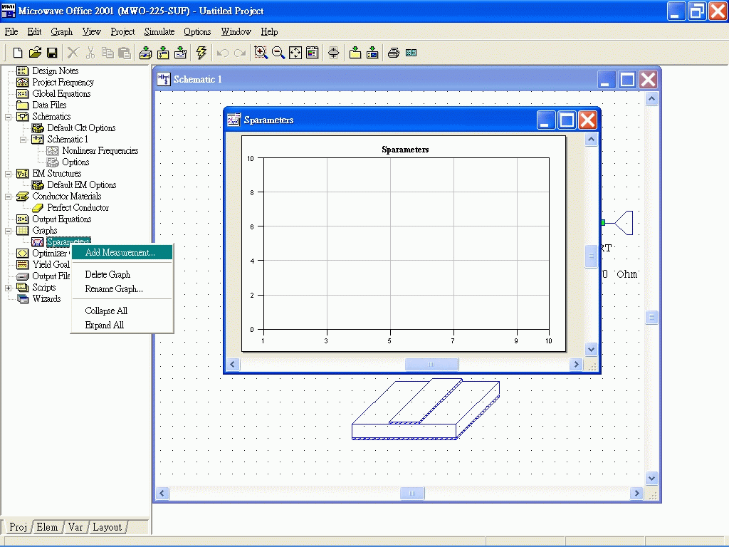
在指定的图形方块上加上模拟参数的设定

Slide 15
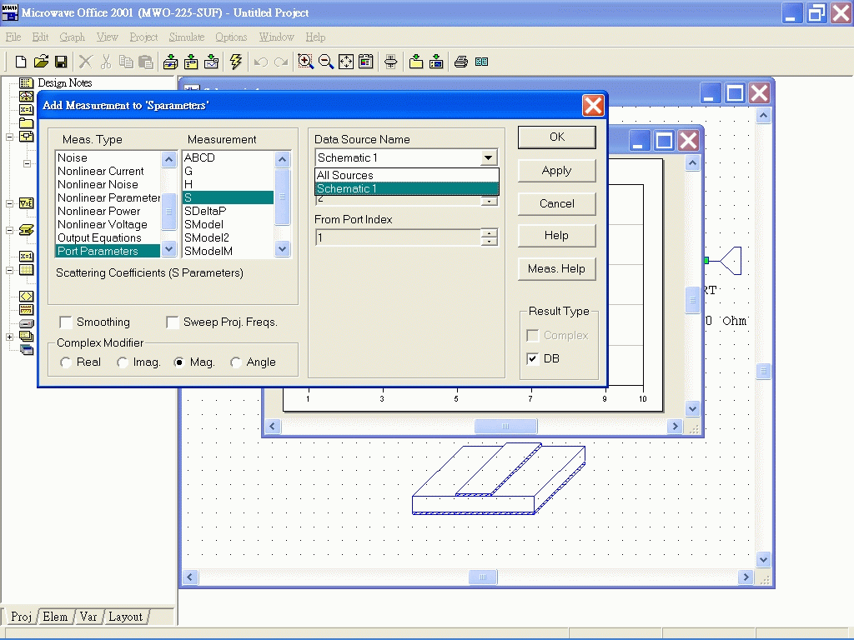
选择要看的电路图(注意不要选错)
设定要看的port参数
EX:S21 (from1 to 2)
设定要看的参数
看大小
以dB值显示

Slide 16
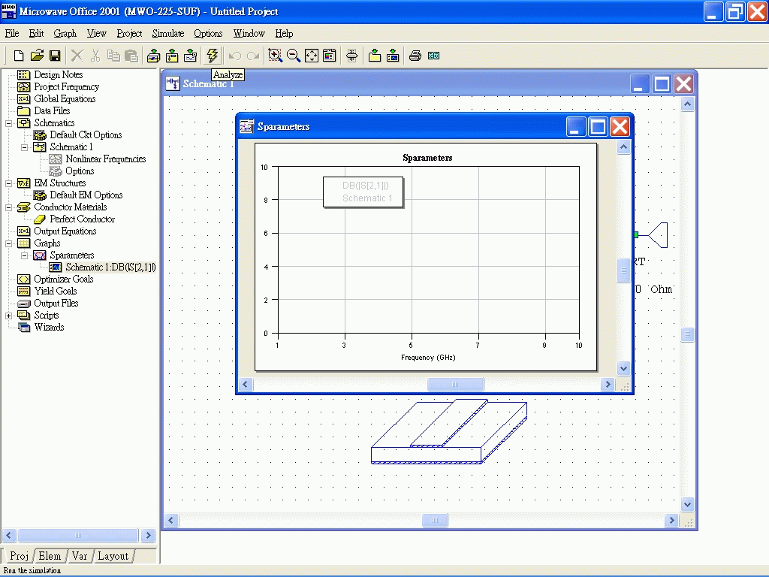
按下执行模拟

Slide 17
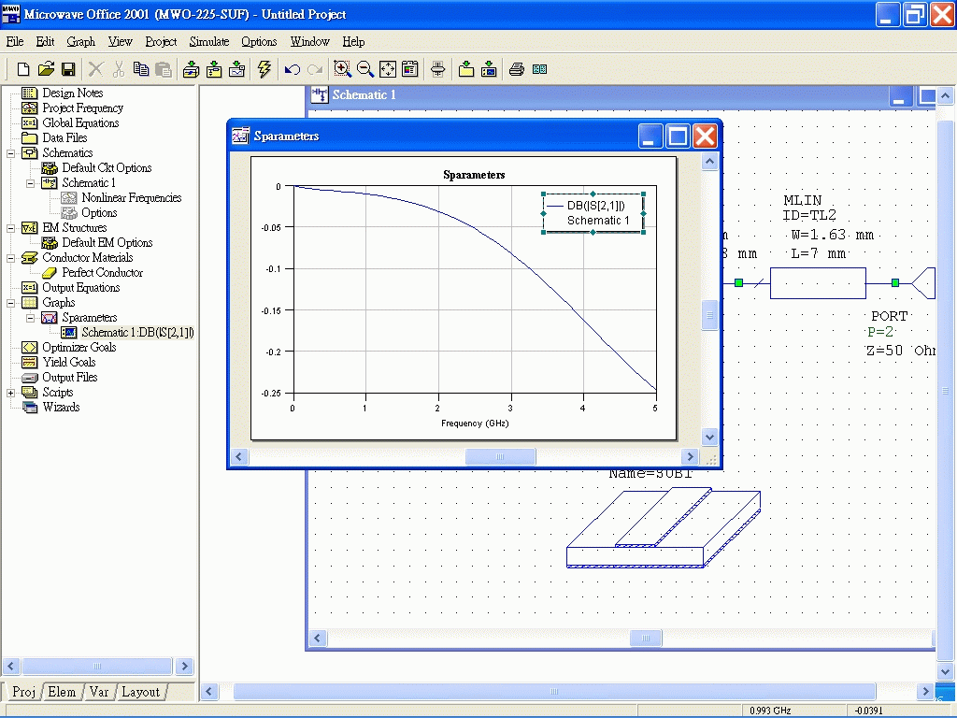
模拟完毕并show出图形与图上,若错误请重新检查之前模拟的设定

Slide 18
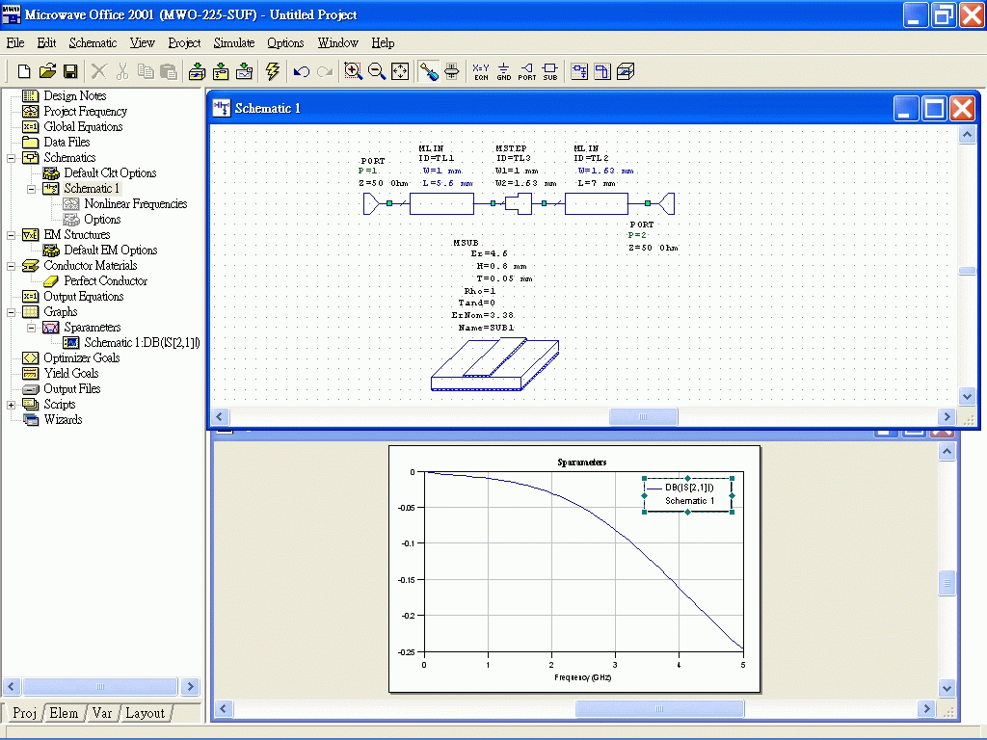
Tune
此功能为调整电路的参数,可在图上直接show出对电路的影响
用螺丝起子指定並可复选出要调整的参数,被选的会变蓝色,双点可取消选取

Slide 19
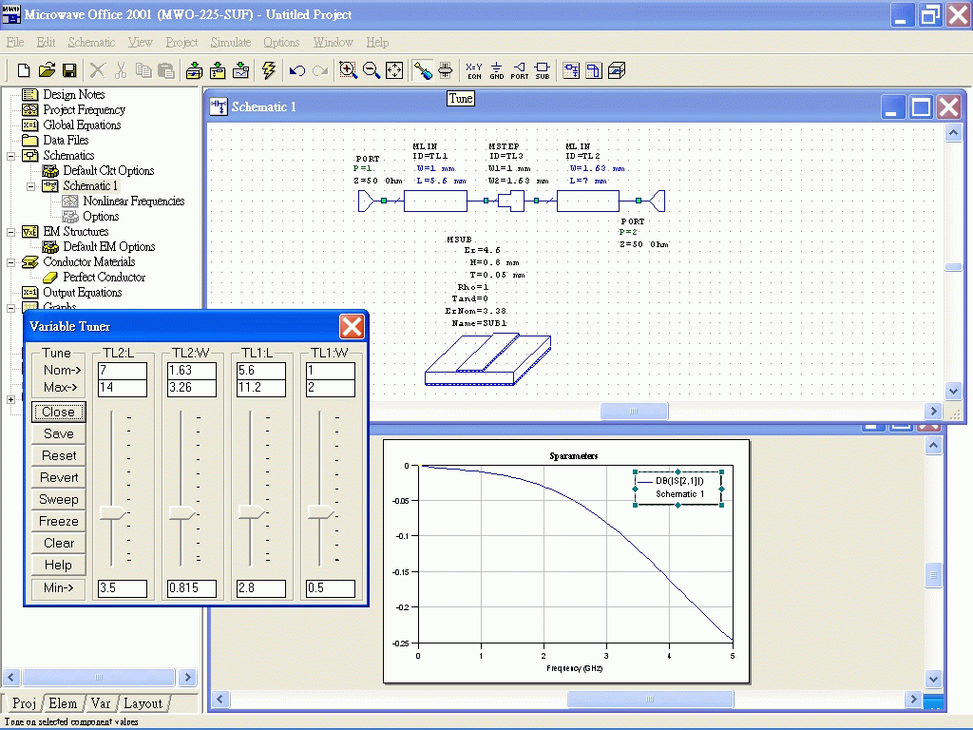
按下此键开始Tune
记得最后要修改不连续juction值
会显示之前选取的参数值,並可用拉上拉下改变值.注意右边图也会跟着变(即时模拟出结果,可回复原设定也可save设定)

Slide 20
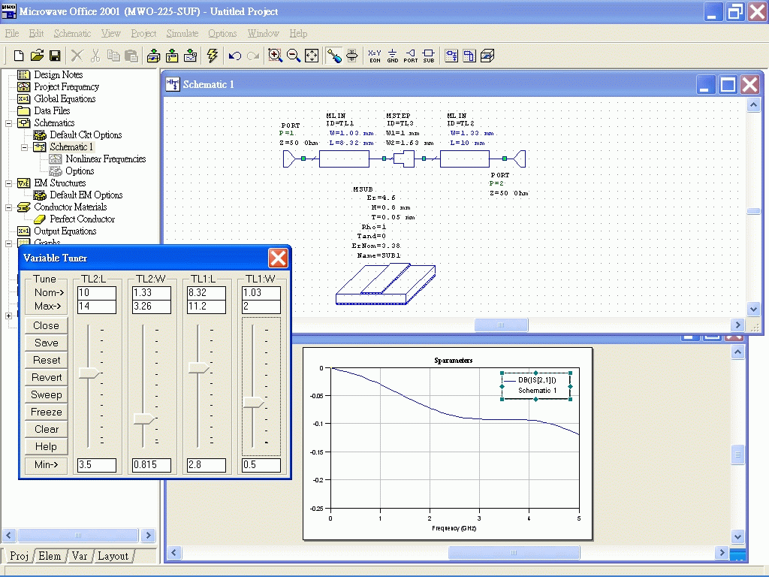
變化

Slide 21
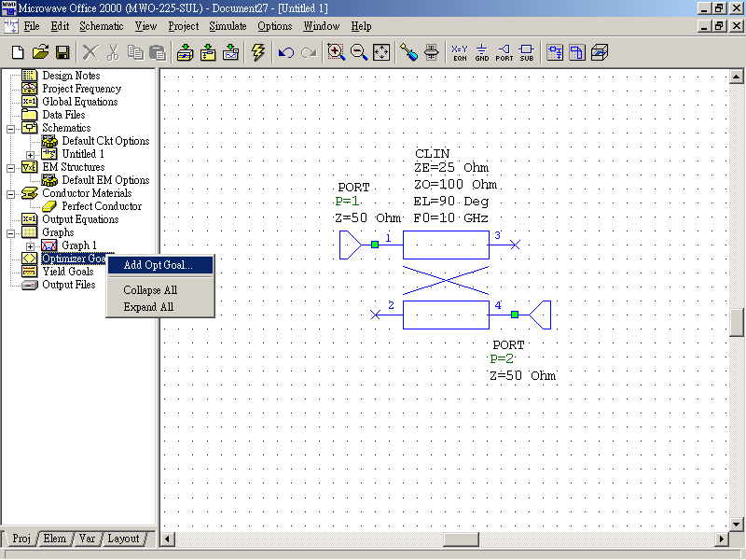
Optimize

Slide 22
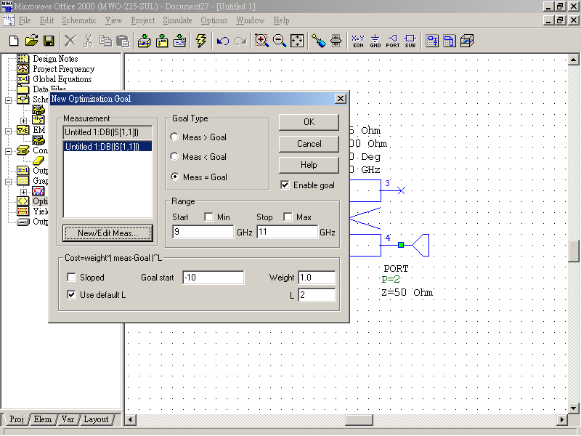

Slide 23
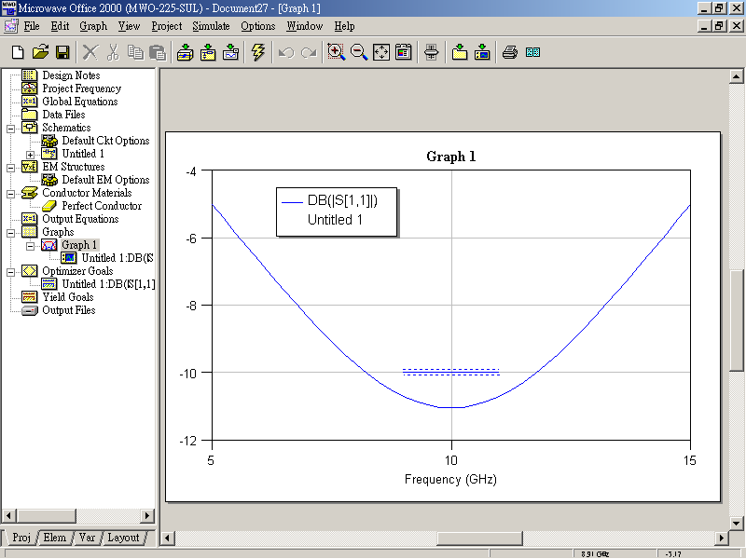
可移動

Slide 24
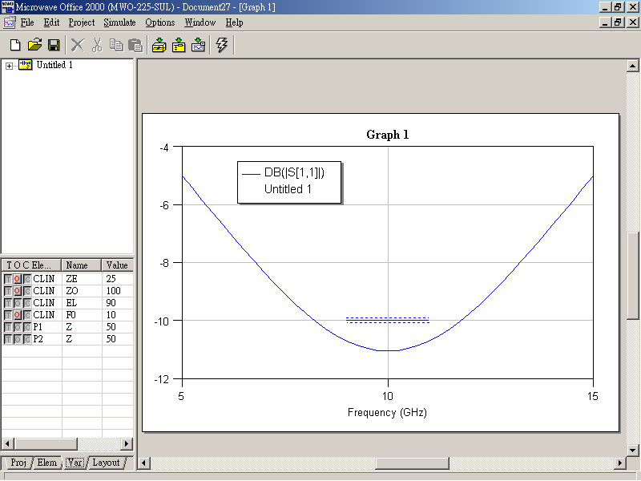
选择需要optimize的变数

Slide 25
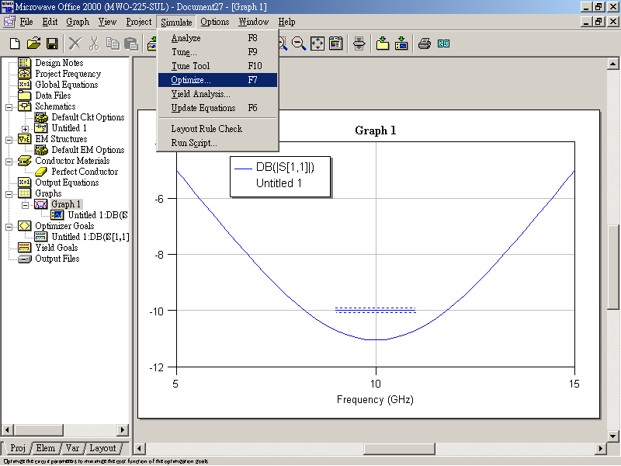

Slide 26
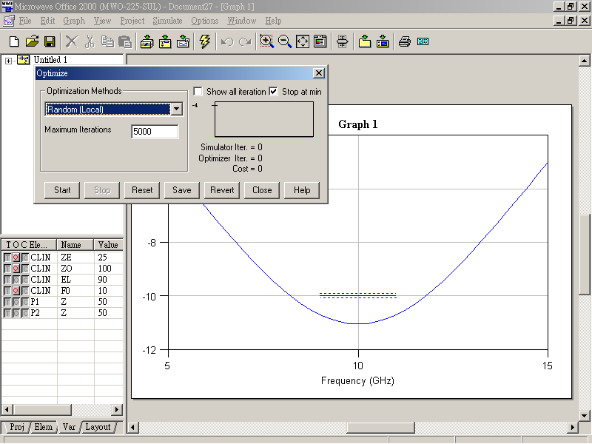
optimize

Slide 27
